Slide 1
网络操作系统
windows系统配置与管理

Slide 2
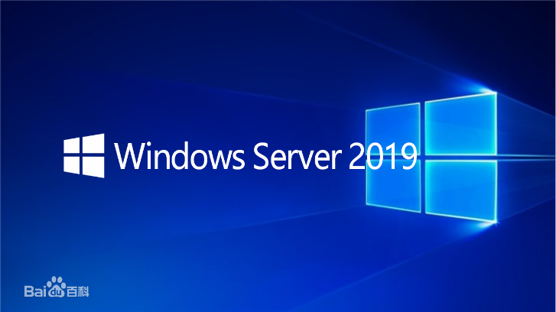
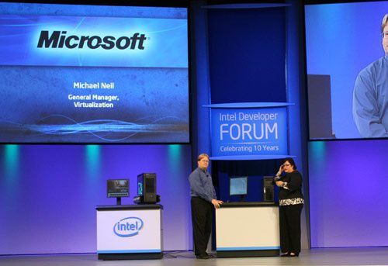
Windows Server 2019概述

Slide 3

安全增强
混合云
容器改进
Windows Server 2019的系统功能

Slide 4
Windows Server 2019的版本
数据中心版
基础版
标准版

Slide 5




网络管理方式
客户机/服务器模式（Client/Server）
客户机：用户使用的计算机。
服务器：用来完成某一特定功能的计算机。

Slide 6
网络管理方式
客户端
服务器端
浏览器/服务器模式（Browser/Server）
用户在浏览器地址栏中输入网址就能使用。比如：百度、新浪。
http请求
在浏览器中输入网址
电脑上安装了服务器端的软件（如Apache、IIS等）
收到三类代码：html、CSS、JavaScript代码
http请求结果

Slide 7
网络管理方式
对等网（Peer-to-Peer）
网络中的各个主机地位完全相同
没有统一集中的管理
它是小型局域网常用的组网方式，其优点是配置容易，通信便利，成本低

Slide 8
客户机与服务器
软件区别
客户端：操作系统软件主要有Windows95、Windows98、WindowsNTWorkstation、Windows2000Profession、WindowsXPProfession、Windows 7、Windows 8、Windows8.1、Windows10。在这些操作系统上运行一些客户端使用的软件。
服务器：操作系统软件主要有WindowsNTServer、Windows2000Server、WindowsServer2003，windows server 2008、Windows Server 2008 R2、Windows Server 2012、 Windows Server10、 Windows Server2016、 Windows Server2019或者是其他非Windows产品。在服务器上运行的都是为客户端提供各种服务的组件和应用软件。
硬件区别
客户端：对硬件要求低
服务器：对硬件要求高

Slide 9
工作组和域
Windows Server 2019支持以下两种网络类型：工作组和域。它们都是由一群以网络连接在一起的计算机所组成，它们将计算机内的资源共享给其它计算机访问。
工作组
域
最常见最简单最普通的资源管理模式，就是将不同的电脑按功能分别列入不同的组中，以方便管理，适用于小型网络。
域管理员只能管理域的内部，除非其他的域赋予管理权限，才能够访问或者管理其他的域；每个域都有自己的安全策略，以及它与其他域的安全信任关系 ，适用于较大型的网络。

Slide 10
工作组网络的特性
工作组网络也称为“对等式”网络，网络上每台计算机的地位都是平等的，它们的资源与管理分散在网络内各个计算机上。
网络上每台计算机都有自己的本地安全数据库，一台计算机如果要访问网络中每台计算机内的资源，则必须在每台计算机的本地安全数据库内建立帐户。

Slide 11
域结构网络的特性
域结构网络内所有计算机共享一个集中式的目录数据库，它包括整个域内的用户帐户与安全数据。
在Windows Server 2019内负责目录服务的组件称为活动目录(Active Directory)，而目录数据库就是Active Directory的数据库。
在域结构的Windows Server 2019网络内，目录数据库存储在“域控制
器”内，而只有Windows Server 2019计算机才可以作为域控制器。

Slide 12
活动目录
活动目录 (Active Directory)：Windows Server 系统中提供的目录服务，用于存储网络上各种对象的相关信息，以便于管理员查找和使用。
活动目录是域的核心，是在Windows 2000 Server就推出的新技术，它全新引入了活动目录服务。

Slide 13
需要目录服务的原因
目录服务可以实现如下的功能：
提高管理者定义的安全性来保证信息不受入侵者的破坏；
将目录分布在一个网络中的多台计算机上，提高了整个网络系统的可靠性；
复制目录可以使得更多用户获得它并且减少使用和管理开销，提高效率；
分配一个目录于多个存储介质中使其可以存储规模非常大的对象。

Slide 14
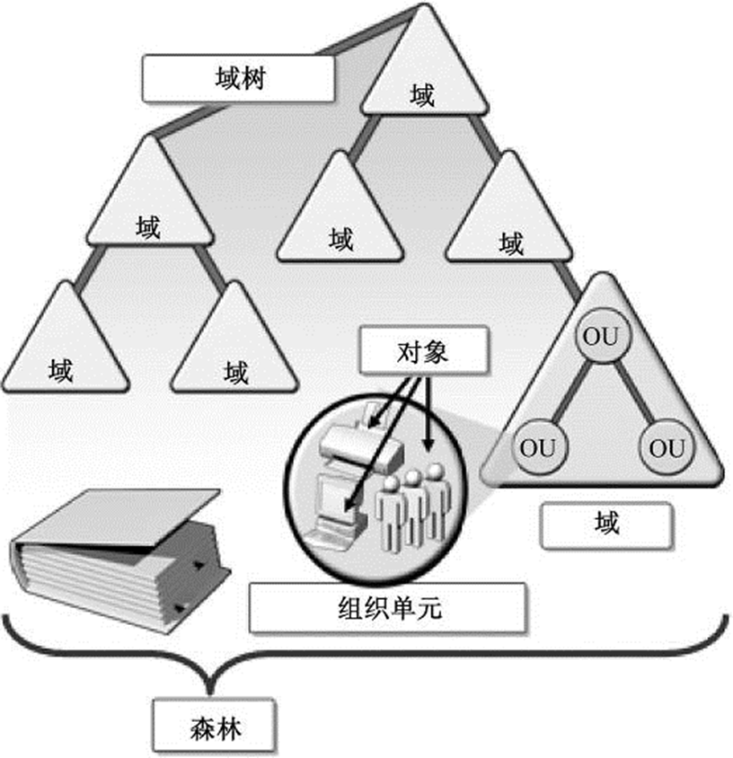
活动目录的结构图
对象
属性
组织单元

Slide 15
域服务器两种角色
01
域控制器
02
成员服务器

Slide 16
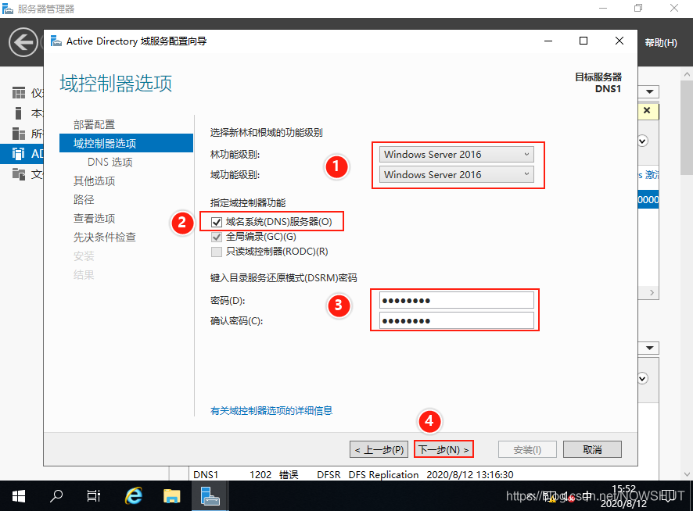
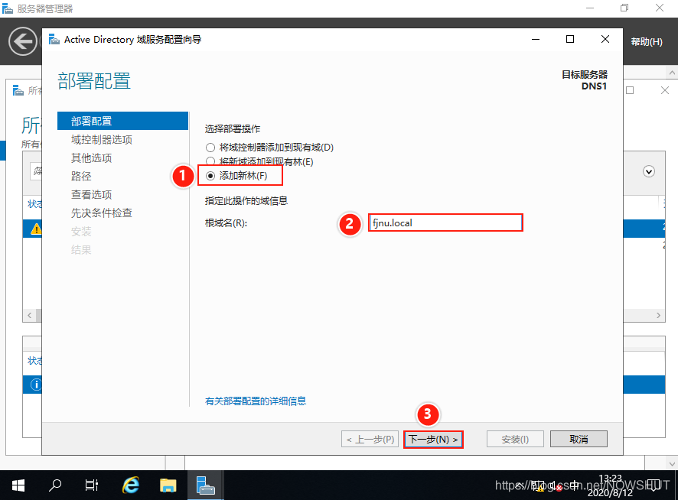
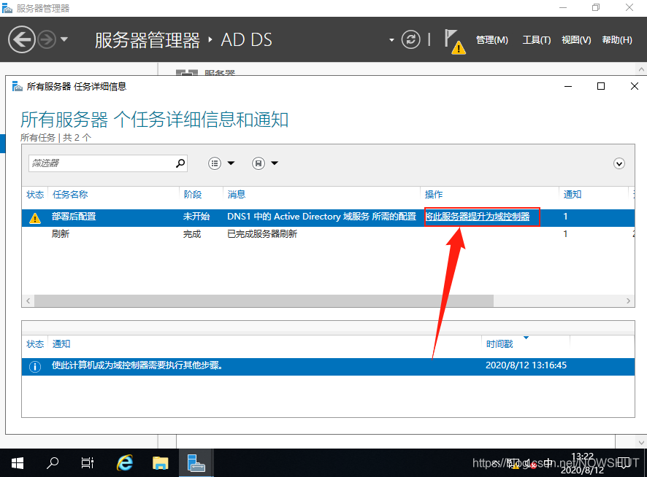
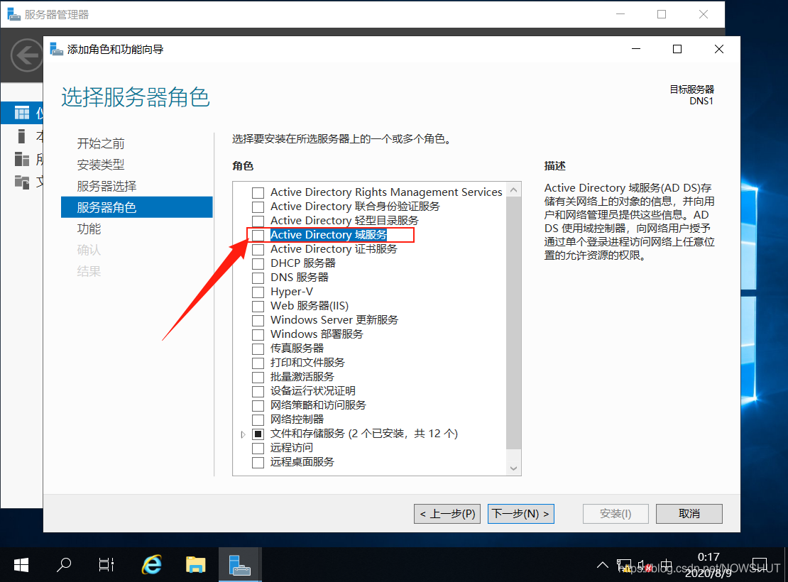
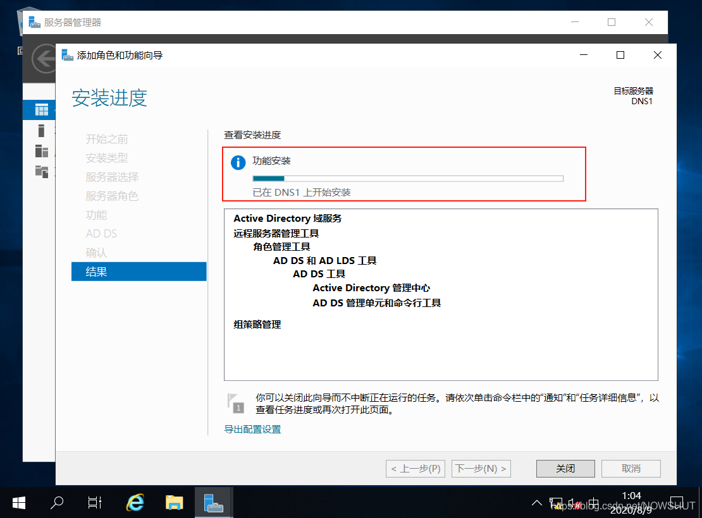
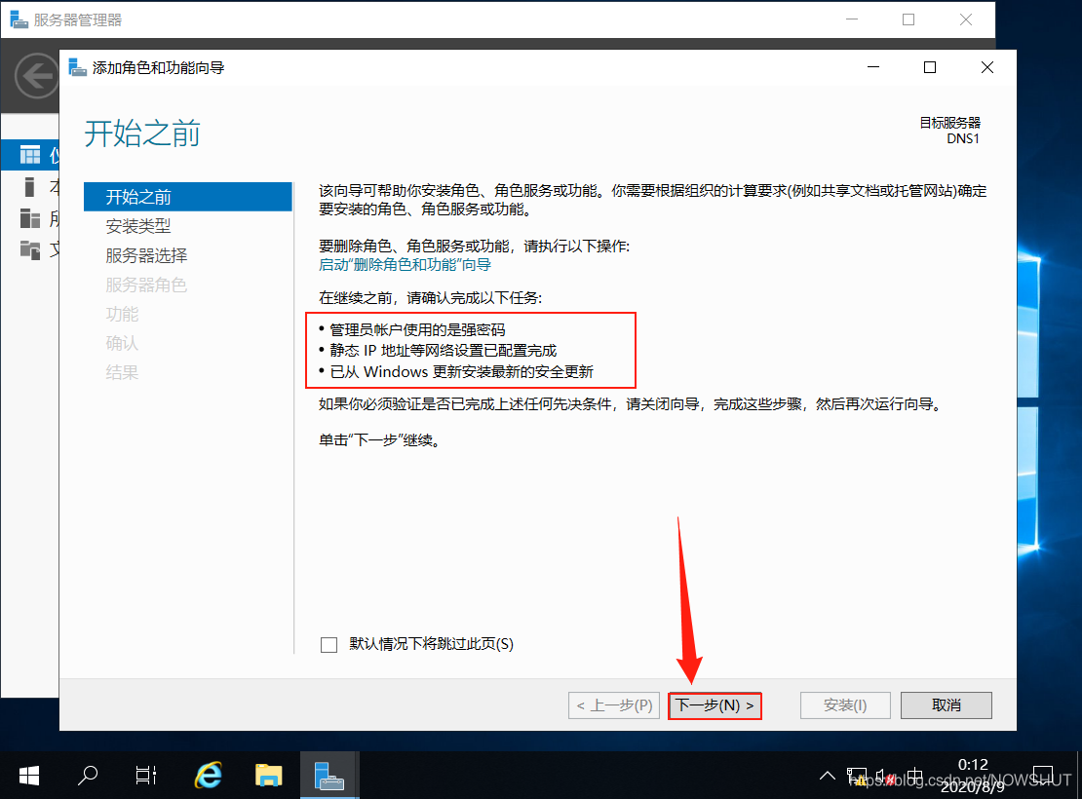
活动目录的安装配置

Slide 17
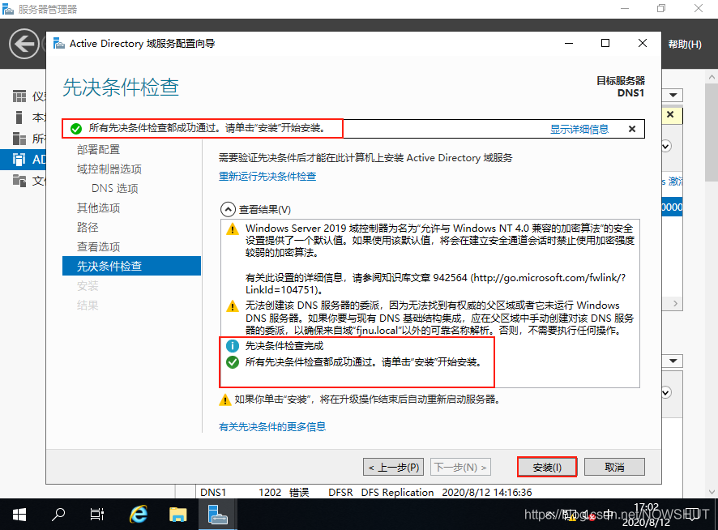
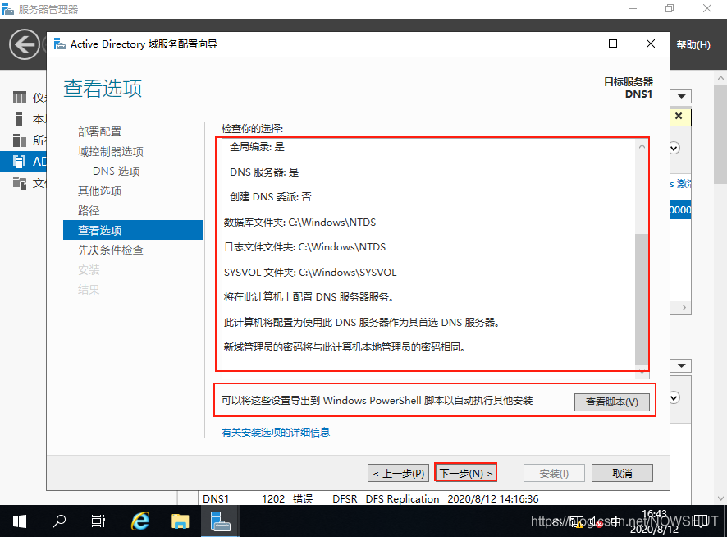
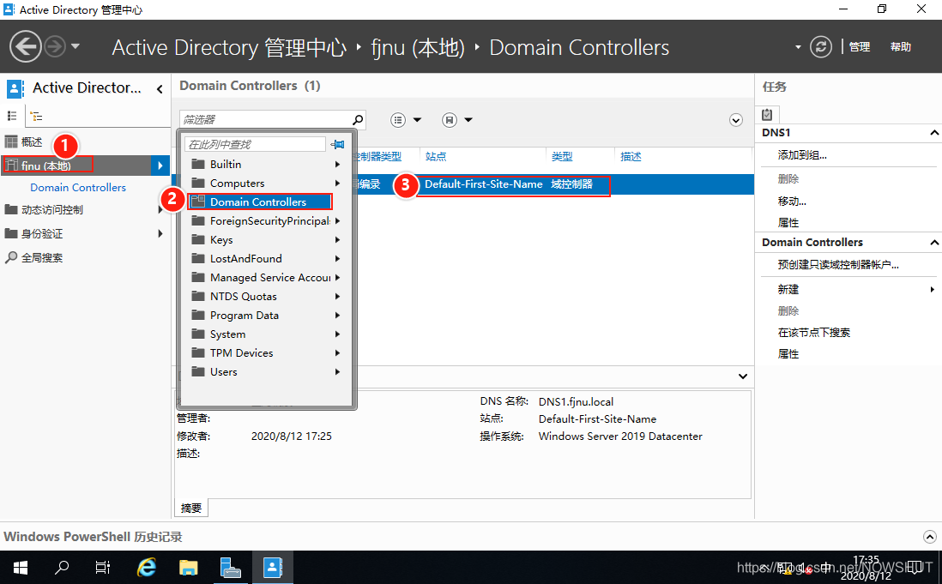
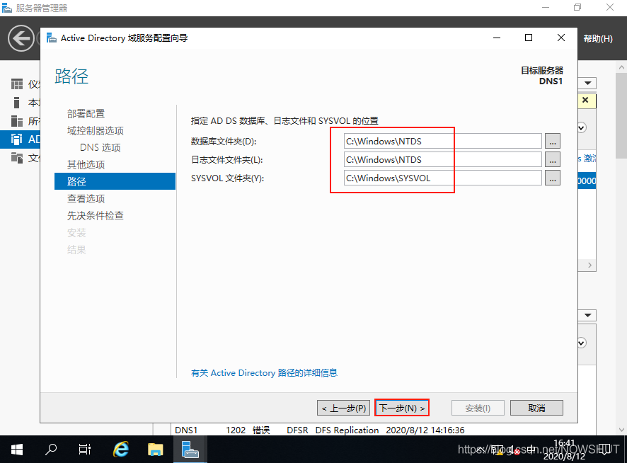
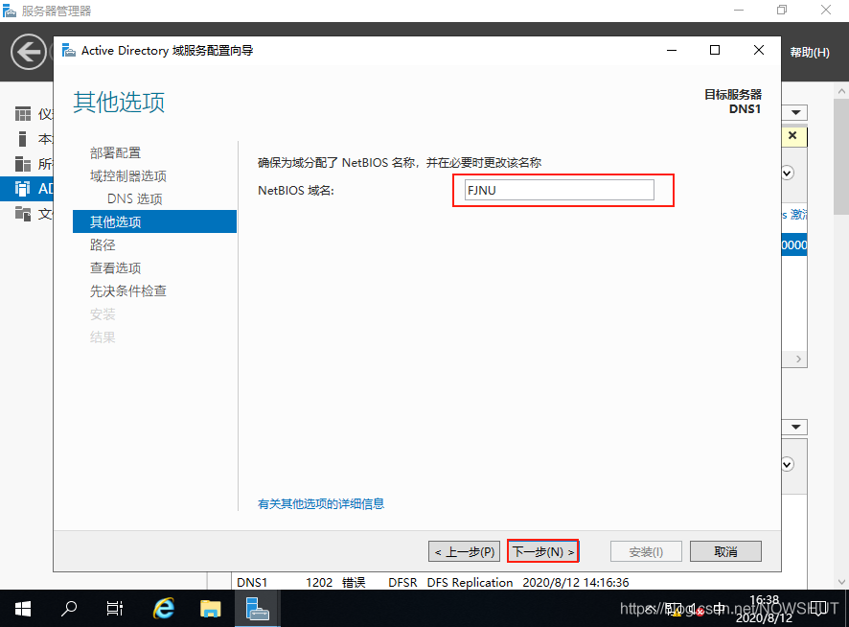
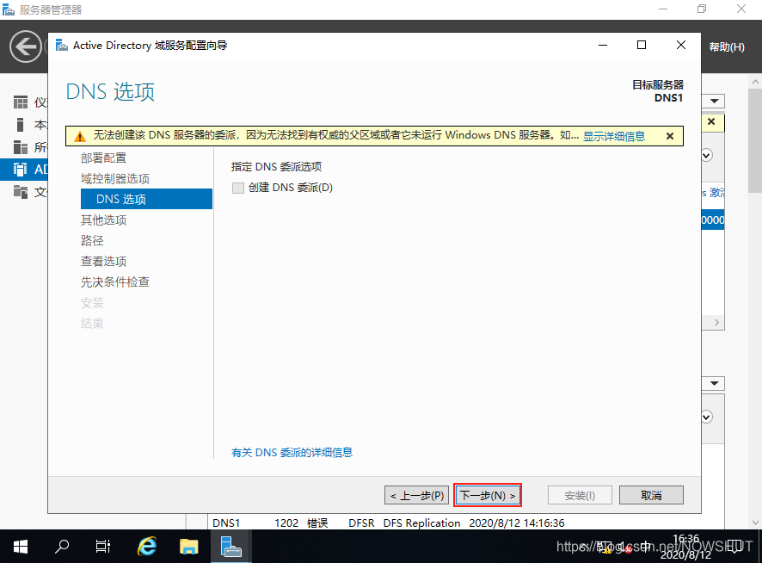
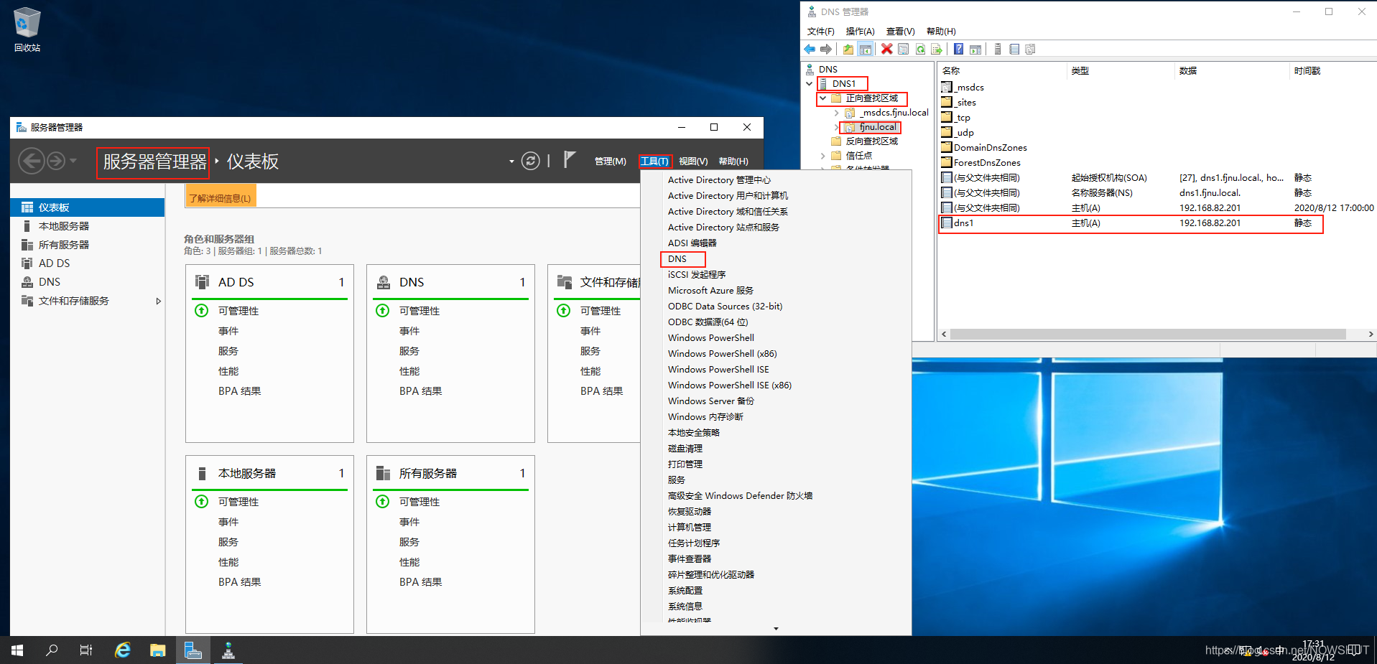
活动目录的安装配置

Slide 18
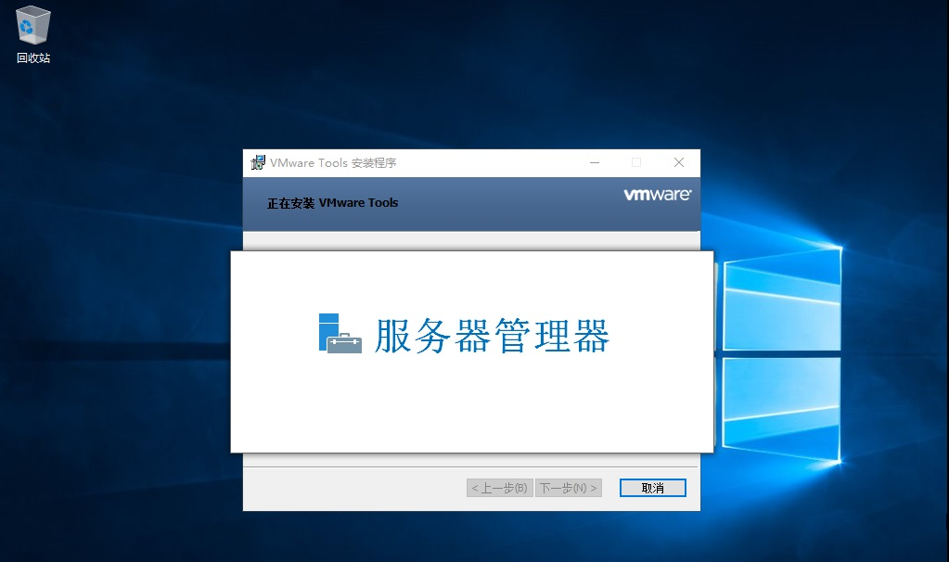
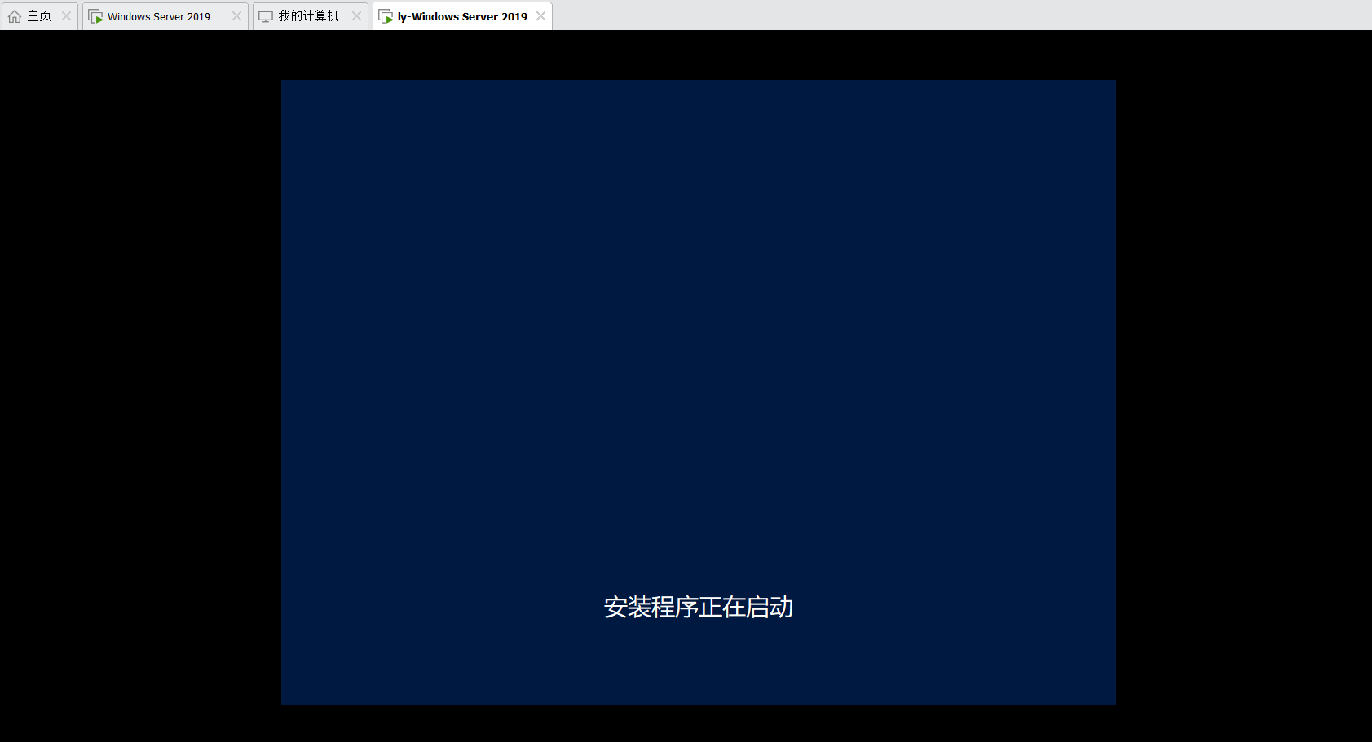
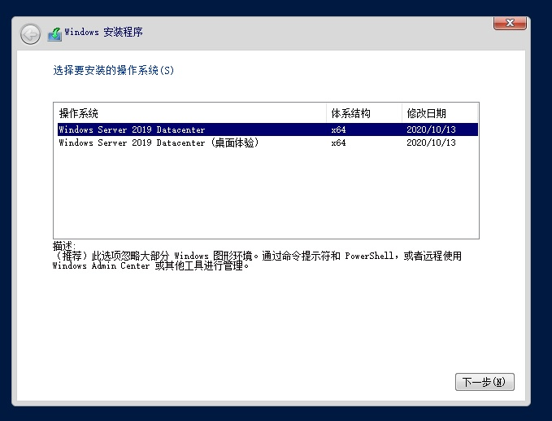
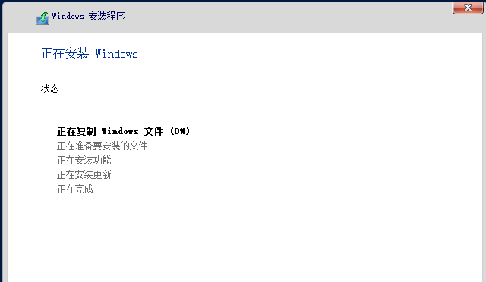
Windows Server 2019的安装

Slide 19
Web服务器配置
区分标识符 | 使用场景 | 优缺点 | 举例
非标准端口号 | 通常不推荐使用此方法。可用于内部网站、网站开发或测试 | 优点：可在同一IP地址上创建大量站点 缺点：必须输入端口号才能访问站点；不能使用主机头名称；防火墙必须打开相应非标准端口号 | http://192.168.0.1:8080 http://192.168.0.1:8081 http://192.168.0.1:8082
唯一IP地址 | 主要用于本地服务器上的HTTPS服务 | 优点：所有网站都可以使用默认的80端口 缺点：每个网站都需要单独的静态IP地址 | http://192.168.0.1 http://192.168.0.2 http://192.168.0.3
主机头名称 | 一般在Internet上大多使用此方法 | 优点：可以在一个IP地址上配置多个网站，对用户透明 缺点：必须通过主机头才能访问，HTTPS不支持主机头名称；需要与DNS配合 | http://www.serverA.com http://www.serverB.com http://www.serverC.com

Slide 20
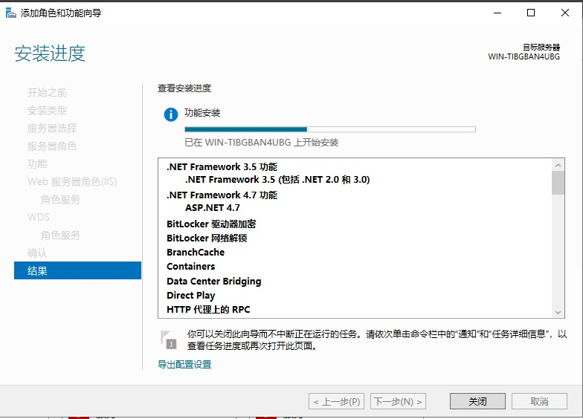
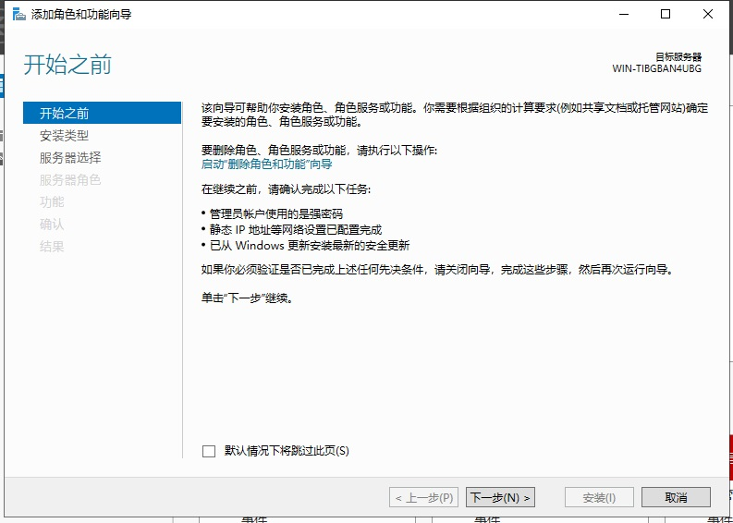
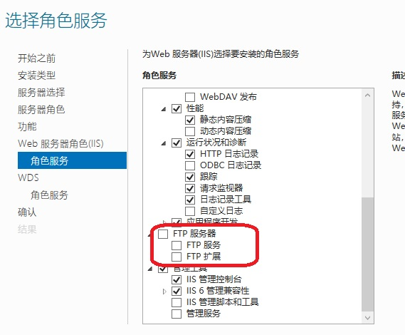
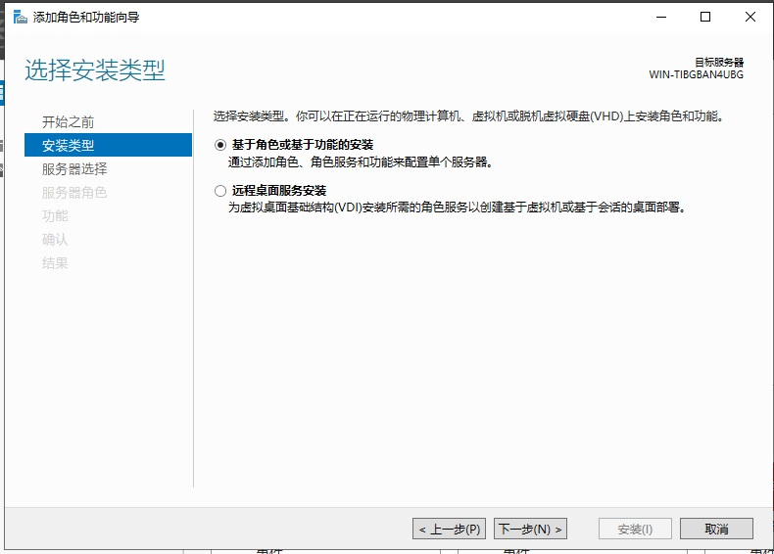
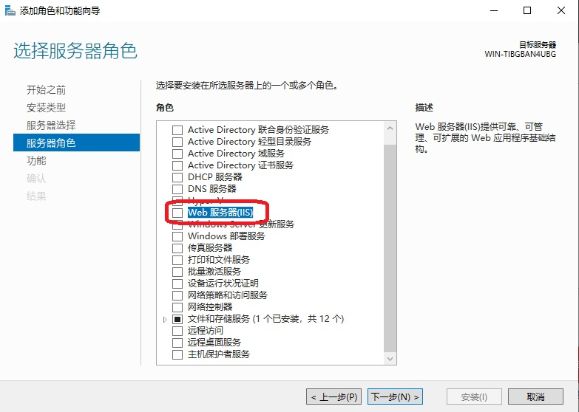
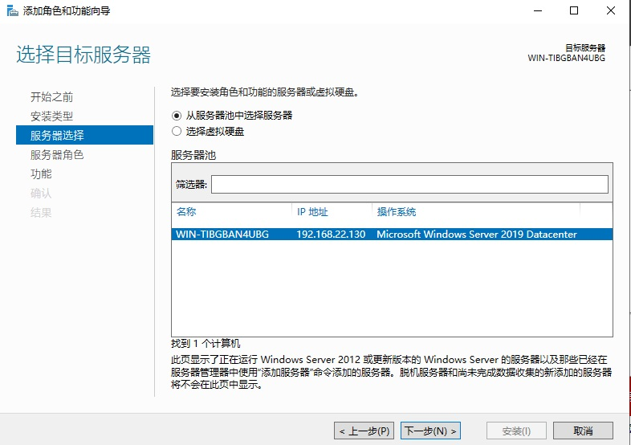
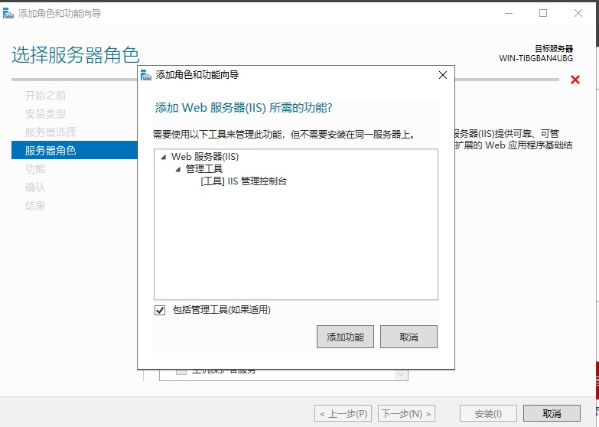
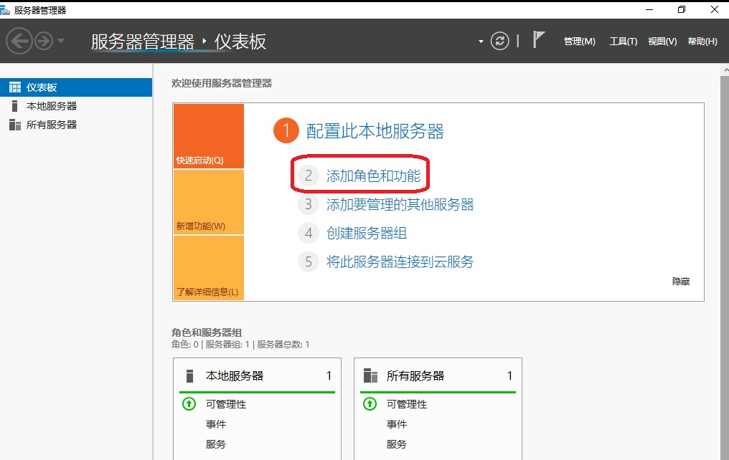
Windows Server 2019的WEB服务器配置

Slide 21
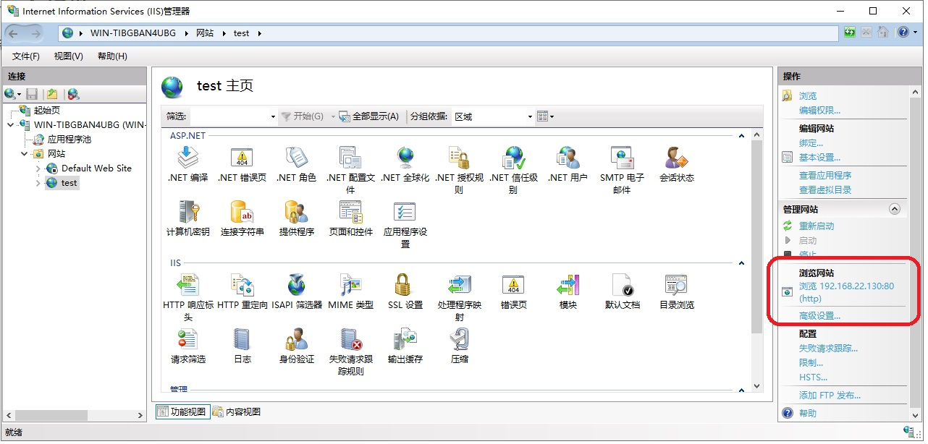
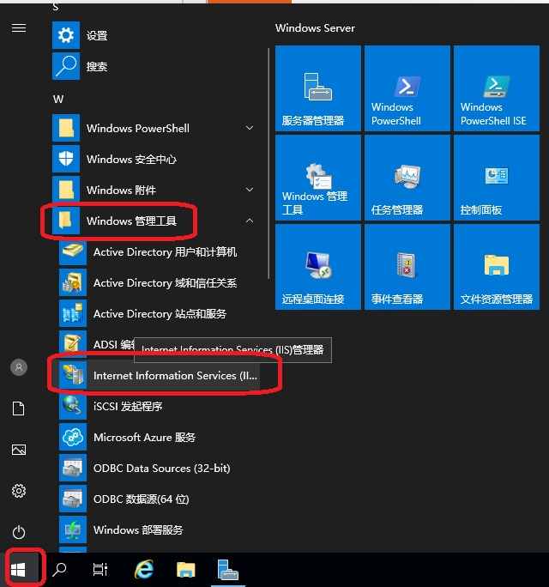
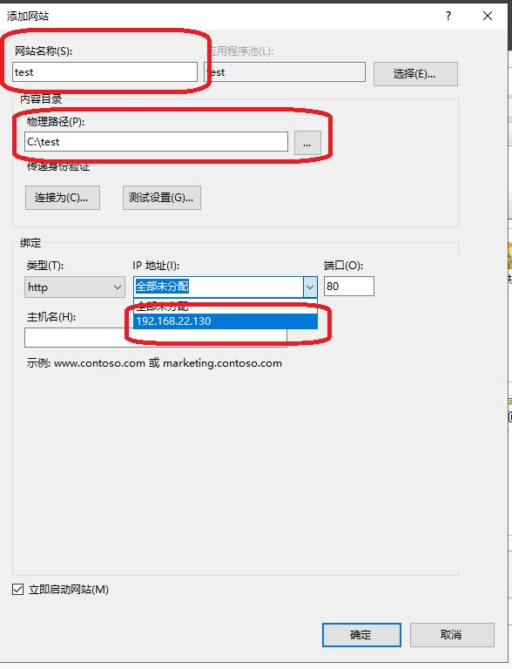
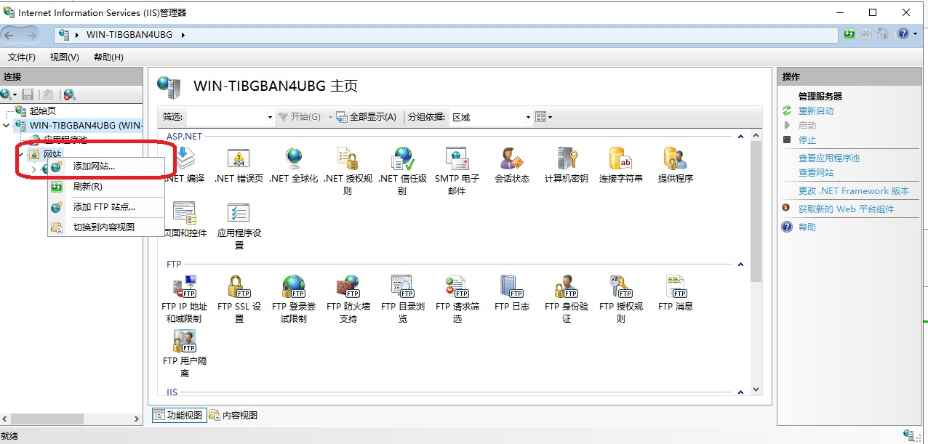
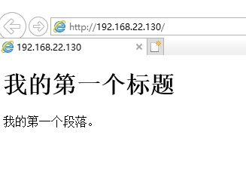
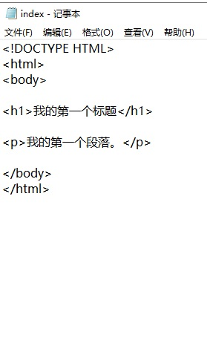
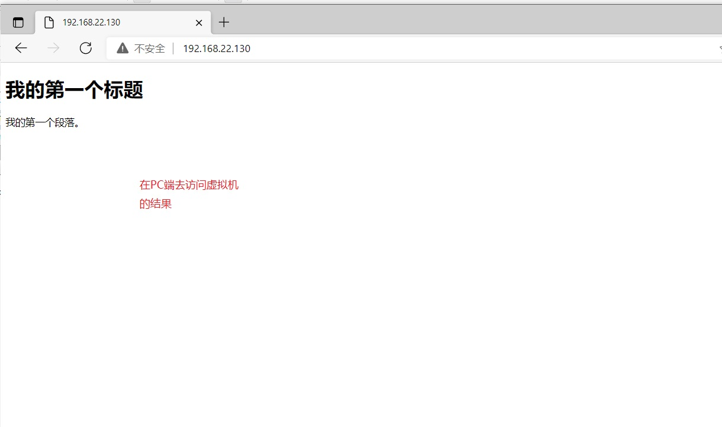
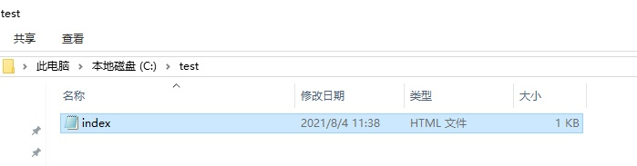
Windows Server 2019的WEB服务器配置

Slide 22
本地用户账户创建与管理
域账户
01
02
03
本地账户
内置用户账户

Slide 23
本地用户账户创建与管理
域账户和密码存储在域控制器上的活动目录数据库中，被域控制器集中管理；
用户可以利用域账户和密码登录域，访问域内资源
域账户
本地账户
建立在非域控制器的Windows Server 2019独立服务器、成员服务器以及Windows XP客户端
只能在本地计算机上登陆，无法访问域中其他的计算机资源
当Windows Server 2019 安装完毕后，系统会在服务器上自动创建系统管理员（Administrator）和来宾（Guest)等内置账户。Administrator账户可以执行计算机管理的所有操作；而Guest账户是为临时访问计算机的用户而设置的，但默认是禁用的。
内置用户账户

Slide 24
本地用户账户创建与管理
安装完操作系统并完成操作系统的环境配置后，管理员应规划一个安全的网络环境，为用户提供有效的资源访问服务。
Windows Server 2019通过建立账户（包括用户账户和组账户）并赋予账户合适的权限来保证使用网络和计算机资源的合法性，以确保数据访问、存储和交换服从安全需要。

Slide 25
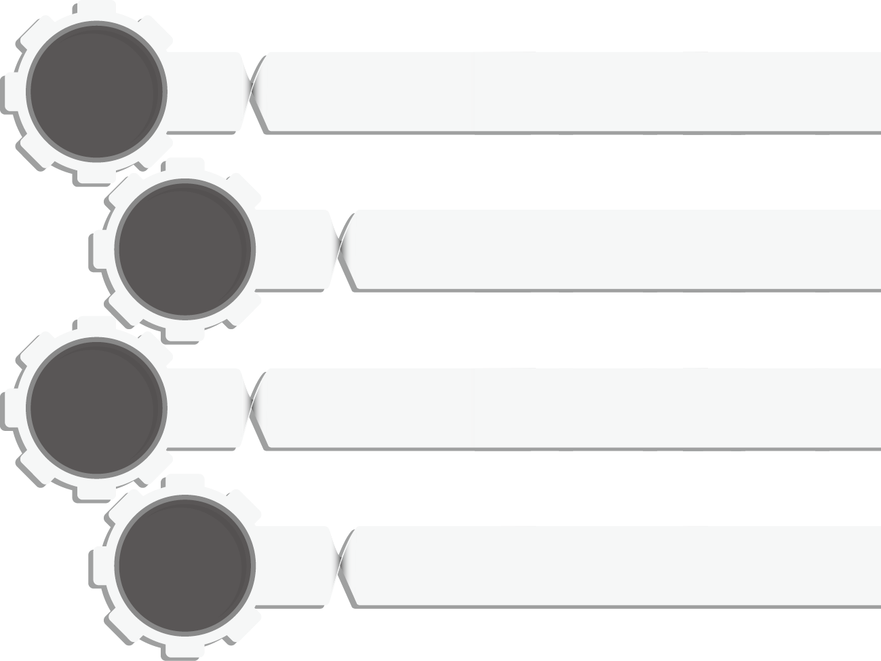
本地用户账户创建与管理
01
严格定义各种账户权限，阻止用户可能进行具有危害性的网络操作。
02
使用组规划用户权限，简化账户权限的管理。
03
禁止非法计算机接入网络。
04
应用本地安全策略和组策略制定更详细的安全规则。

Slide 26
本地用户账户创建与管理
在本地计算机中的用户账户是不允许相同的。而系统内部则使用安全标识符（Security Identifier，SID）来识别用户身份，每个用户账户都对应一个唯一的安全标识符，这个安全标识符在用户创建时由系统自动产生。
系统指派权利、授权资源访问权限等都需要使用安全标识符。当删除一个用户账户后，重新创建名称相同的账户并不能获得先前账户的权利。
用户登录后，可以在命令提示符状态下输入“whoami /logonid”命令查询当前用户账户的安全标识符

Slide 27
本地用户账户创建与管理
命名约定
① 账户名必须唯一：本地账户名必须在本地计算机上是唯一的。
② 账户名不能包含以下字符：* / \ [ ] : : | = , + / < > “。
③ 账户名最长不能超过20个字符。

Slide 28
本地用户账户创建与管理
密码原则
① 一定要给Administrator账户指定一个密码，以防止他人随便使用该账户。
② 确定是管理员还是用户拥有密码的控制权。用户可以给每个用户账户指定一个唯一的密码，并防止其他用户对其进行更改，也可以允许用户在第一次登录时输入自己的密码。一般情况下，用户应该可以控制自己的密码。
③ 密码不能太简单，应该不容易让他人猜出。
④ 密码最多可由128个字符组成，推荐最小长度为8个字符。
⑤ 密码应由大小写字母、数字以及合法的非字母数字的字符混合组成，如“P@ssw0rd”。

Slide 29
Web服务器配置
摘要式身份验证
Forms身份验证
基本身份验证
02
01
03
05
04
ASP.NET模拟
Windows身份验证
设置Web站点的权限

Slide 30
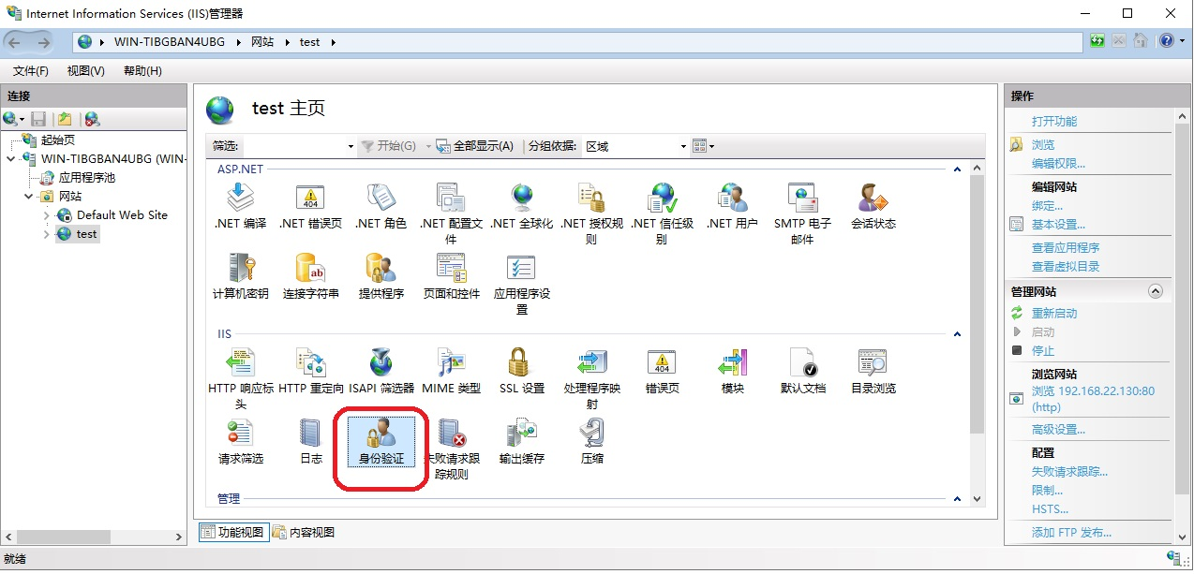
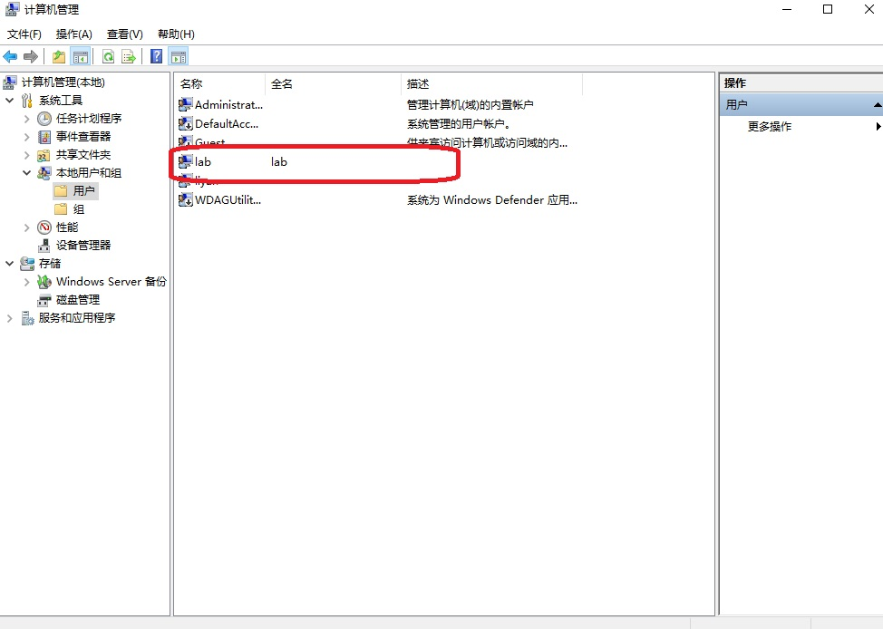
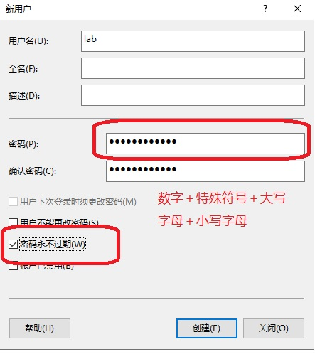
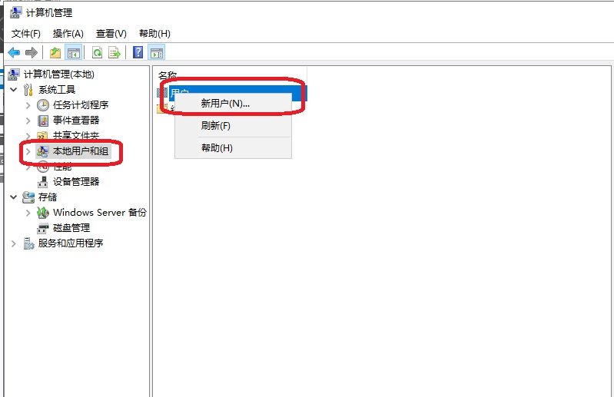
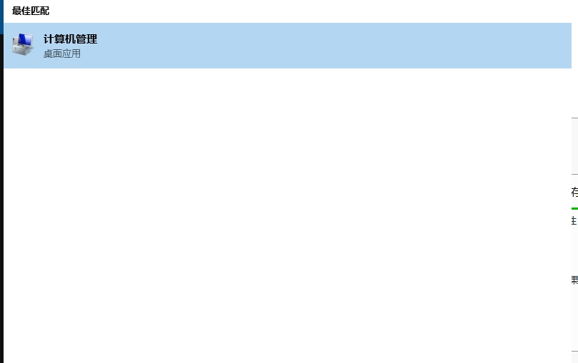
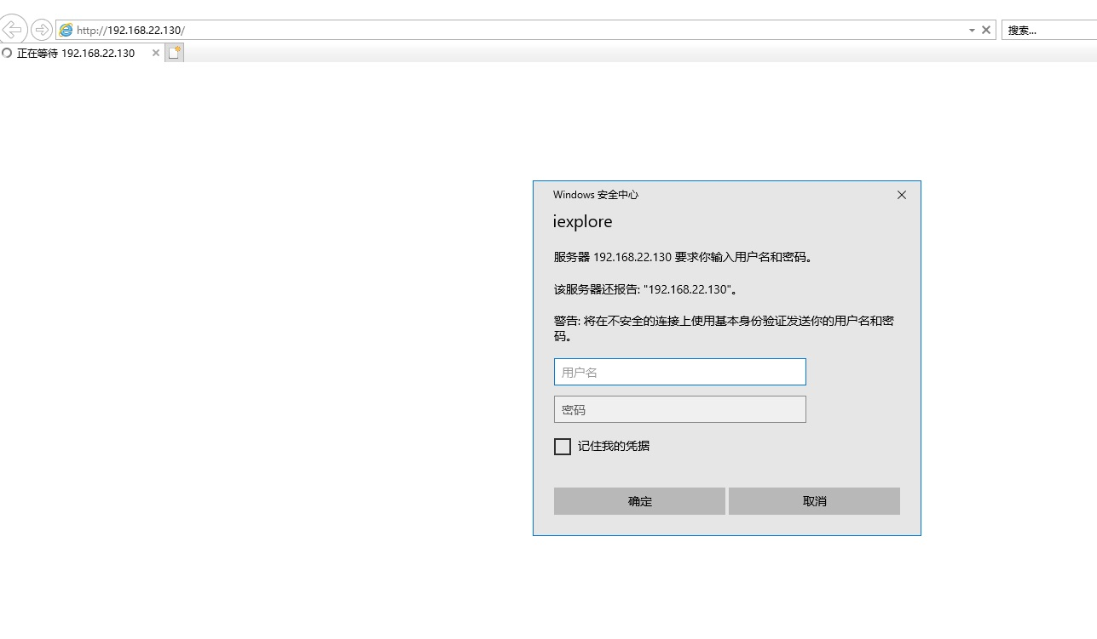
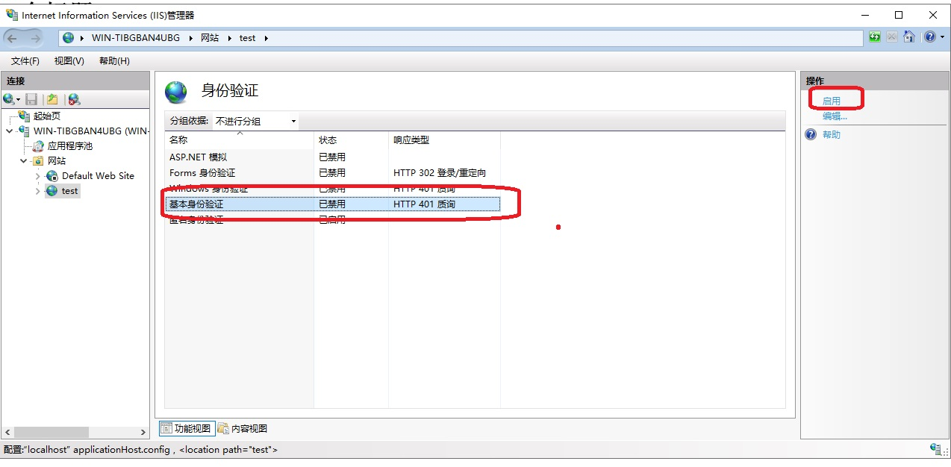
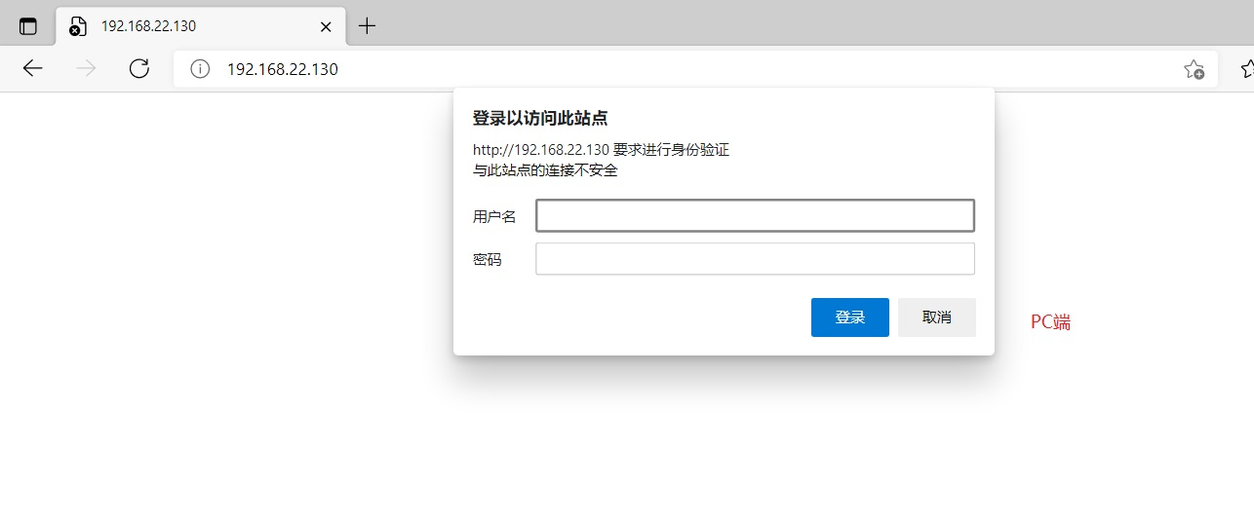
Windows Server 2019的WEB服务器配置

Slide 31
本地组的创建与配置
组账户是计算机的基本安全组件，是用户账户的集合。但是，组账户并不能用于登录计算机，但是可以用于组织用户账户。通过使用组，管理员可以同时向一组用户分配权限，故可简化对用户账户的管理。
组可以用于组织用户账户，让用户继承组的权限。同一个用户账户可以同时为多个组的成员，这样该用户的权限就是所有组权限的合并。
Windows Server 2019有几个内置组，在需要时，用户还可以创建新组。

Slide 32
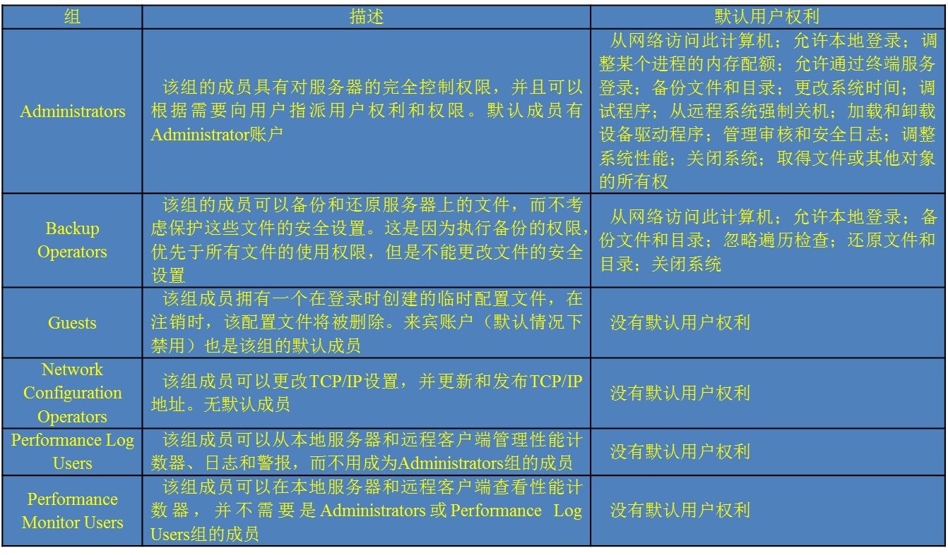
本地组的创建与配置

Slide 33
本地组的创建与配置
组 | 描述 | 默认用户权利
Power Users | 该组成员可以创建用户账户，然后修改并删除所创建的账户。可以创建本地组，然后在已创建的本地组中添加或删除用户，还可以在Power Users组、Users组和Guests组中添加或删除用户 此组成员可以创建共享资源并管理所创建的共享资源。但是，不能取得文件的所有权、备份或还原目录、加载或卸载设备驱动程序，或者管理安全性及日志 | 从网络访问此计算机；允许本地登录；忽略遍历检查；更改系统时间；调整单一进程；关闭系统
Print Operators | 该组成员可以管理打印机及打印队列 | 没有默认用户权利
Remote Desktop Users | 该组成员可以远程登录服务器 | 允许通过终端服务登录
Users | 该组成员可以执行一些常见任务，例如运行应用程序、使用本地和网络打印机以及锁定服务器等。用户不能共享目录或创建本地打印机。在本地创建的任何用户账户，都可以成为本组的成员 | 从网络访问此计算机；允许本地登录；忽略遍历检查

Slide 34
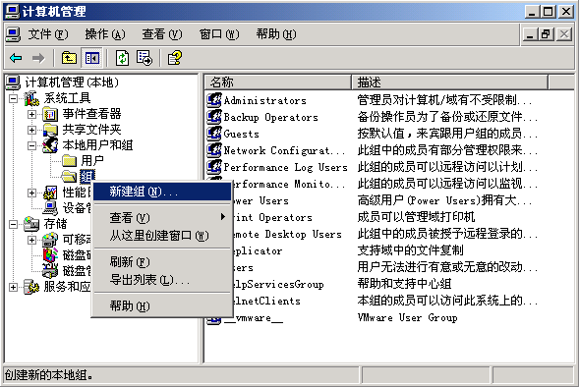
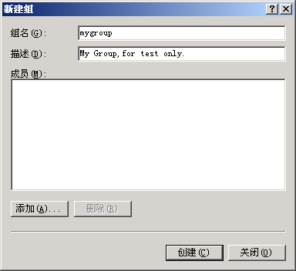
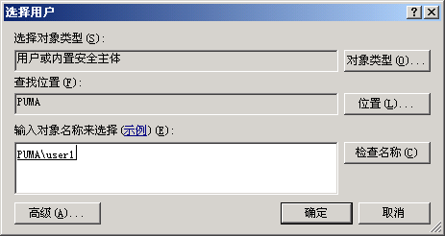
创建本地用户组

Slide 35
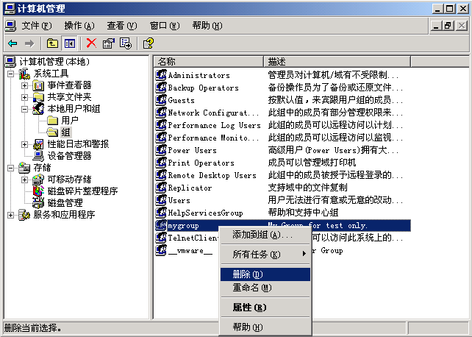


删除、重命名本地组及修改本地组成员

Slide 36
域名服务器
DNS是Domain Name System（域名系统）的简称，DNS可以为计算机、服务以及接入互联网或局域网的任何资源提供分层的域名解析功能。
最主要的功能就是进行域名与IP之间的解析。

Slide 37

域名分级
域名是分级的，一般分为：主机名.三级域名.二级域名.顶级域名.。

Slide 38

域名查询
域名查询分为递归查询和迭代查询。

Slide 39








域名服务器配置

Slide 40



域名服务器配置

Slide 41










域名服务器配置

Slide 42
FTP服务器配置
FTP是File Transfer Protocol（文件传输协议）的缩写，专门用于文件传输服务。
利用FTP可以传输文本文件和二进制文件。
FTP是Internet上出现最早、使用最为广泛的一种服务，是基于客户机/服务器模式的服务。
通过FTP服务可在服务器和客户端之间建立连接，实现FTP服务器和FTP客户端之间的文件传输，文件传输包括从FTP服务器下载文件和向FTP服务器上传文件。

Slide 43
FTP服务器配置
FTP服务分为服务器端和客户端，常见的构建FTP服务器软件有IIS自带的FTP服务组件、Serv-U和Linux下的vsFTP、wu-FTP等。
Windows Server 2019内置的FTP服务模块是IIS的重要组成部分。
虽然IIS中的FTP服务安装配置较简单，但对用户权限和使用磁盘容量的限制，需要借助NTFS文件夹权限和磁盘配额才能实现。因此，不太适合复杂的网络应用。

Slide 44





FTP服务器配置

Slide 45
FTP服务器配置
创建和访问FTP站点
1）准备FTP主目录
以域管理员账户登录到FTP服务器上，在创建FTP站点之前，要准备FTP站点的主目录以便用户上传/下载文件使用。这里以文件夹“C:\ftptestq”作为FTP站点的主目录，并在该文件夹中存入一个程序供用户在客户端计算机上下载和上传测试。

Slide 46

FTP服务器配置
创建和访问FTP站点
2）查看FTP站点

Slide 47

FTP服务器配置
创建和访问FTP站点
3）打开FTP站点创建向导

Slide 48

FTP服务器配置
创建和访问FTP站点
4）设置IP地址和端口

Slide 49


FTP服务器配置
创建和访问FTP站点
5）设置FTP用户隔离
FTP用户隔离可以为用户提供上传文件的个人FTP目录，可以防止用户查看或覆盖其他用户的内容。

Slide 50

FTP服务器配置
FTP客户端的使用
用户在客户端计算机上可以使用IE浏览器和FTP客户端命令连接到FTP站点进行访问。

